Slide 1
LUYỆN TẬP
Mở rộng vốn từ về các loài vật nhỏ bé;
Dấu chấm, dấu chấm hỏi

Slide 2
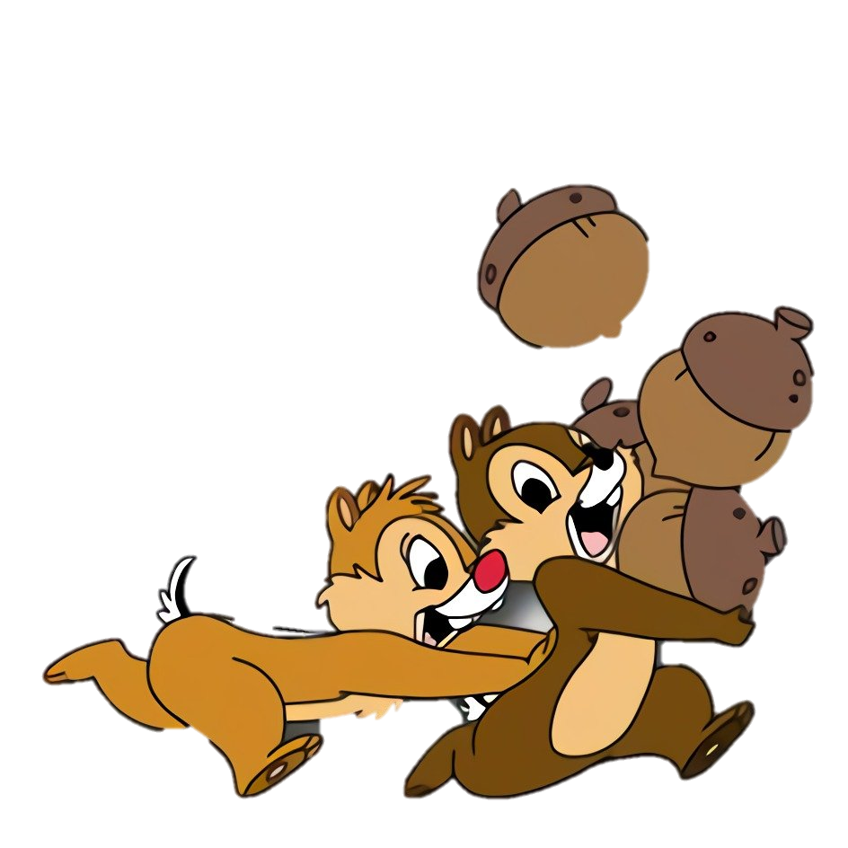
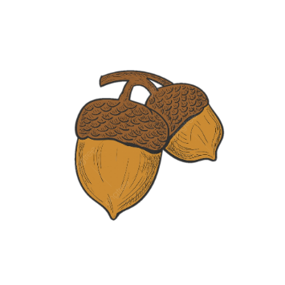
KHỞI ĐỘNG
THỢ SĂN HẠT DẺ

Slide 3
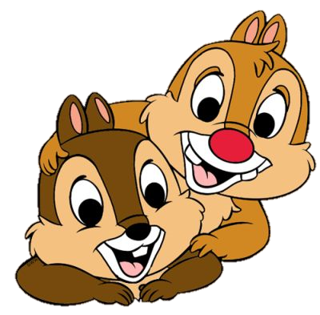
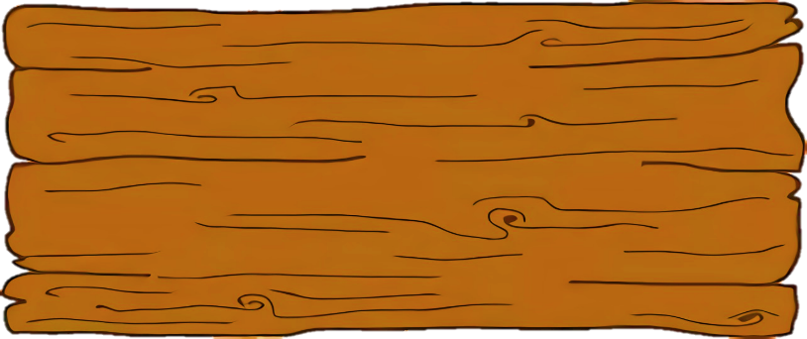
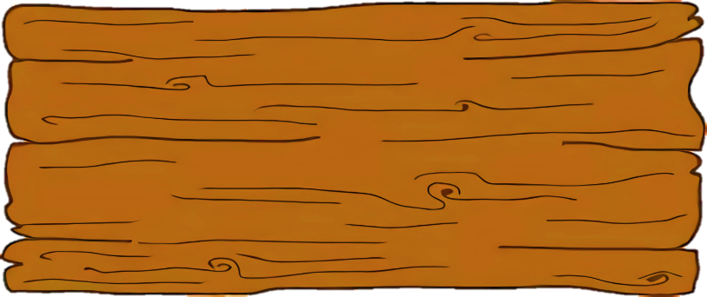
Lúc vươn cổ
Lúc rụt đầu
Hễ đi đến đâu
Cổng nhà đi đó.
Con ốc sên
A
B
Con bọ rùa
Con voi
C
D
Con bọ hung

Slide 4
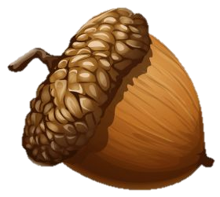
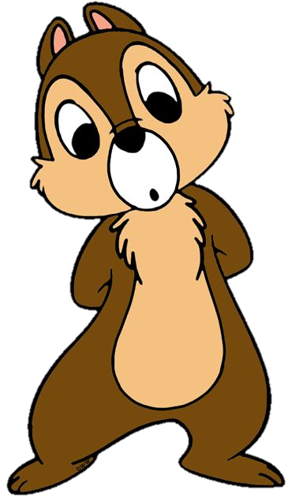
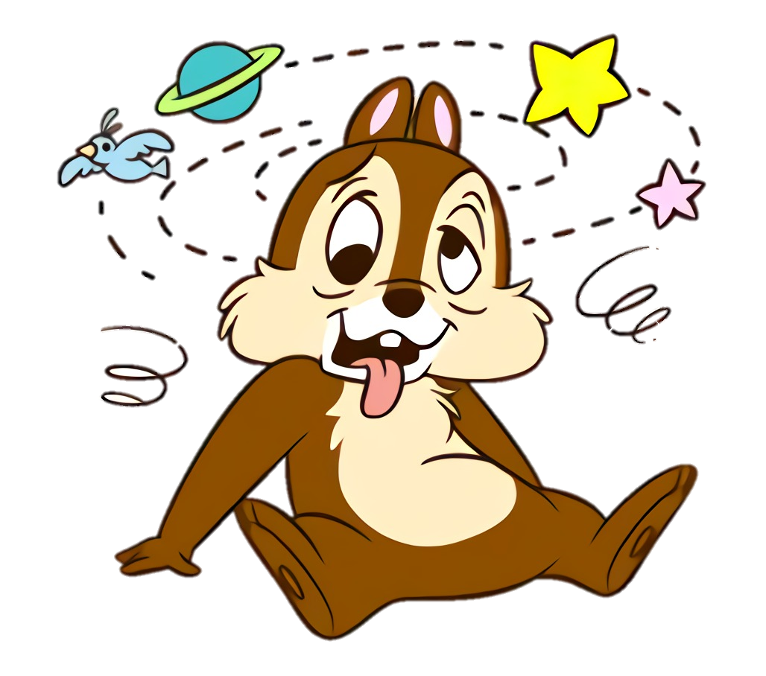
Sai mất rồi!!!

Slide 5
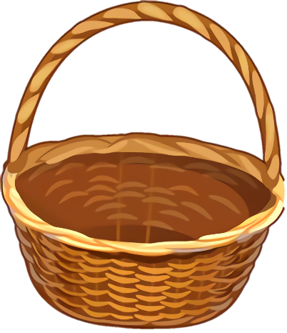
Đúng rồi!
+1

Slide 6
Mình mặc áo tía,
Đầu đội mũ lông,
Thích làm nhạc công,
Đêm hè ca hát
A
B
Con dế mèn
Con đom đóm
Con bọ rùa
C
D
Con ếch

Slide 7
Sai mất rồi!!!

Slide 8
Đúng rồi!
+1

Slide 9
Con gì bụng có ngọn đèn
Ban ngày biến mất
Ban đêm lập lòe?
Con chim
A
B
Con ong
Con bướm
C
D
Con đom đóm

Slide 10
Sai mất rồi!!!

Slide 11
Đúng rồi!
+1

Slide 12
NO BỤNG RỒI!!!

Slide 13
LUYỆN TỪ VÀ CÂU
1. Tìm từ ngữ chỉ loài vật trong đoạn sau:
Rền rĩ kéo đàn
Đúng là anh dế
Suốt đời chậm trễ
Là họ nhà sên
Đêm thắp đèn lên
Là cô đom đóm.
(Vè loài vật)

Slide 14
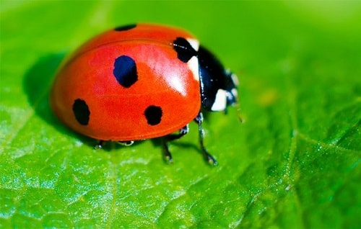
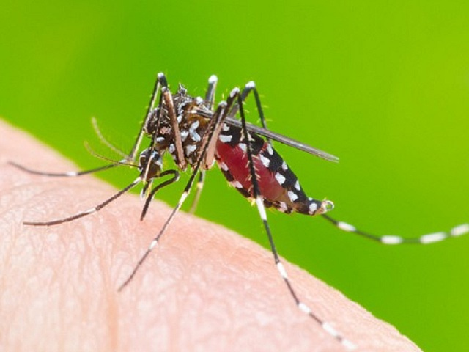
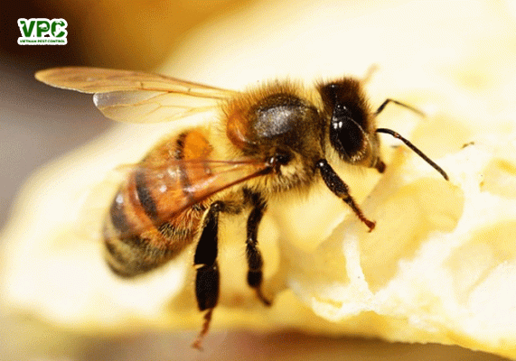
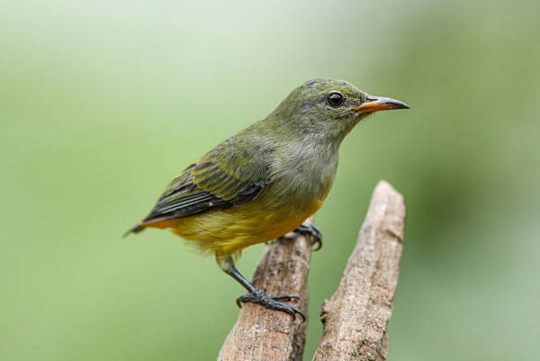
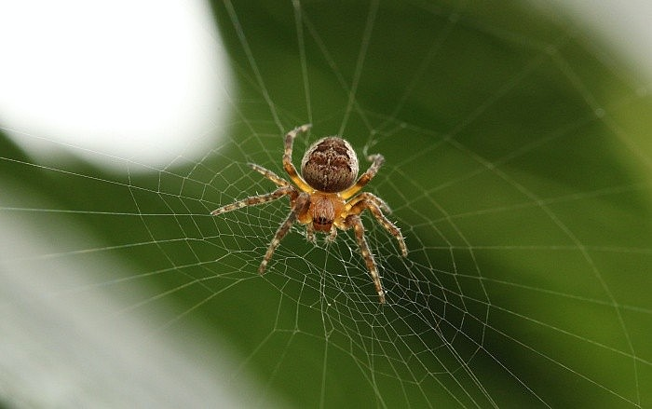
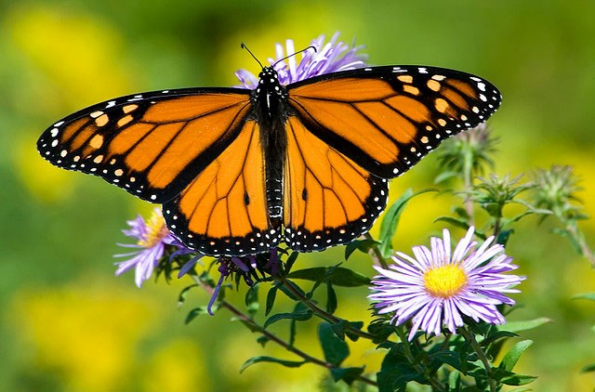
Con bọ rùa
Con muỗi
Con ong
Con chim sâu
Con nhện
Con bướm

Slide 17
2. Kết hợp từ ngữ ở cột A với từ ngữ ở cột B để tạo câu
A
B
Ve sầu
báo mùa hè tới
Ong
bắt sâu cho lá
Chim sâu
làm ra mật ngọt

Slide 18
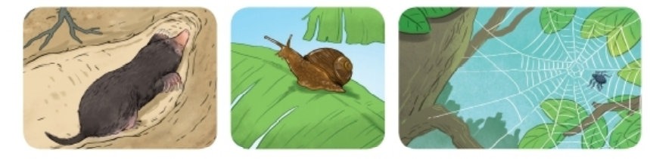
3. Hỏi – đáp theo mẫu. Viết vào vở câu hỏi, câu trả lời của em và bạn
M: - Chuột sống ở đâu?
- Chuột sống trong hang.

Slide 19
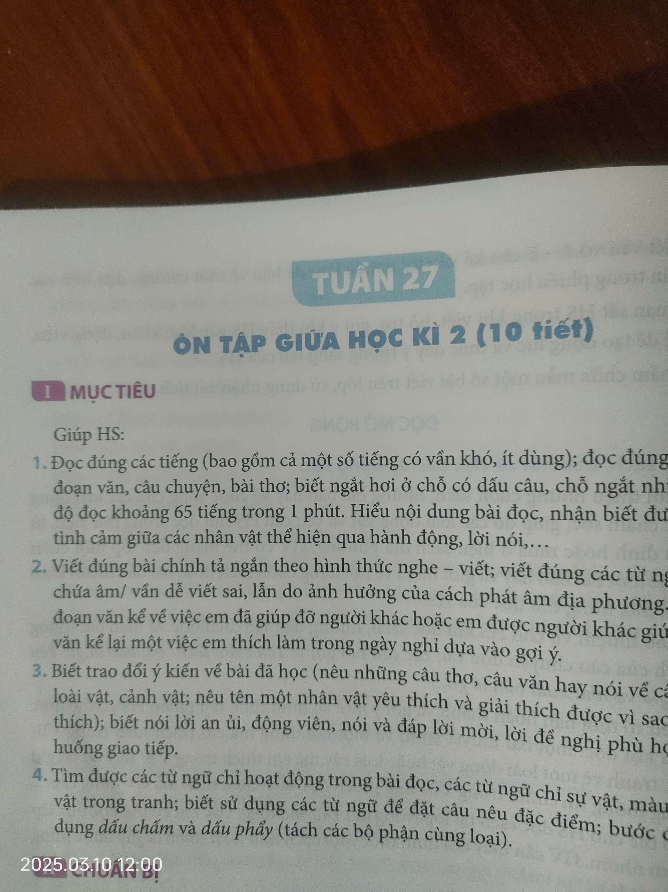

Slide 20
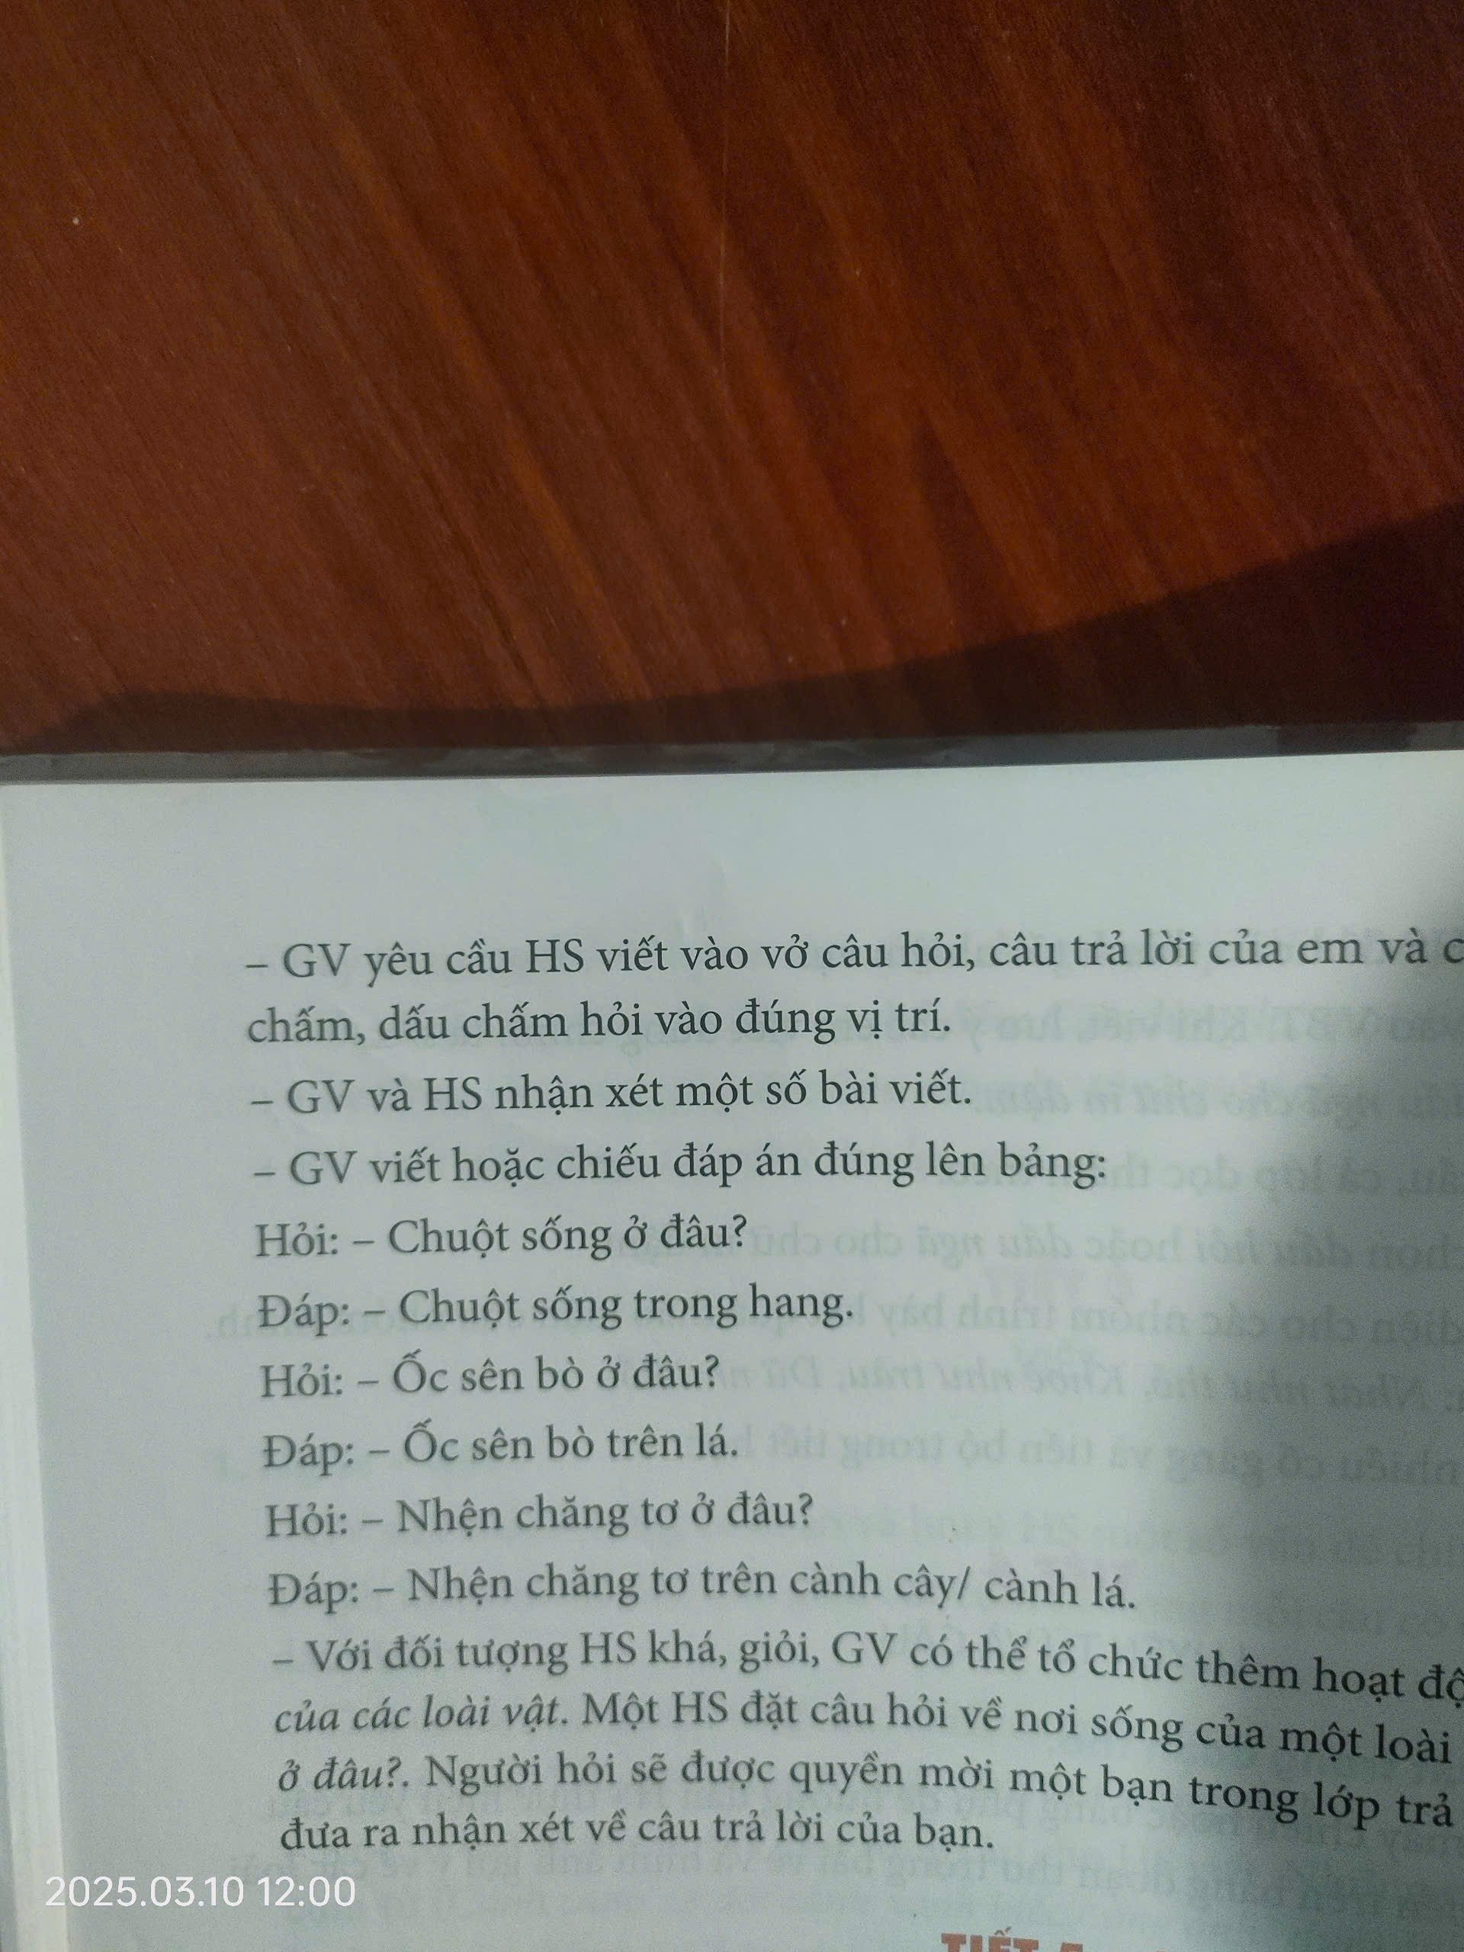

Slide 21
CỦNG CỐ BÀI HỌC

